Slide 1








2025 IDO Summer School Program Sharing
University of Glasgow
22PRA刘菁晶
2025.11.12

Slide 2
CONTENTS
目录
01
02
选择Glasgow的原因
课程设置&体验
The reason for choosing Glasgow
Course Setting & Experience
03
04
日常生活
个人感受
Daily life
Personal feeling

Slide 3

01
选择Glasgow的原因
The reason for choosing Glasgow

Slide 4

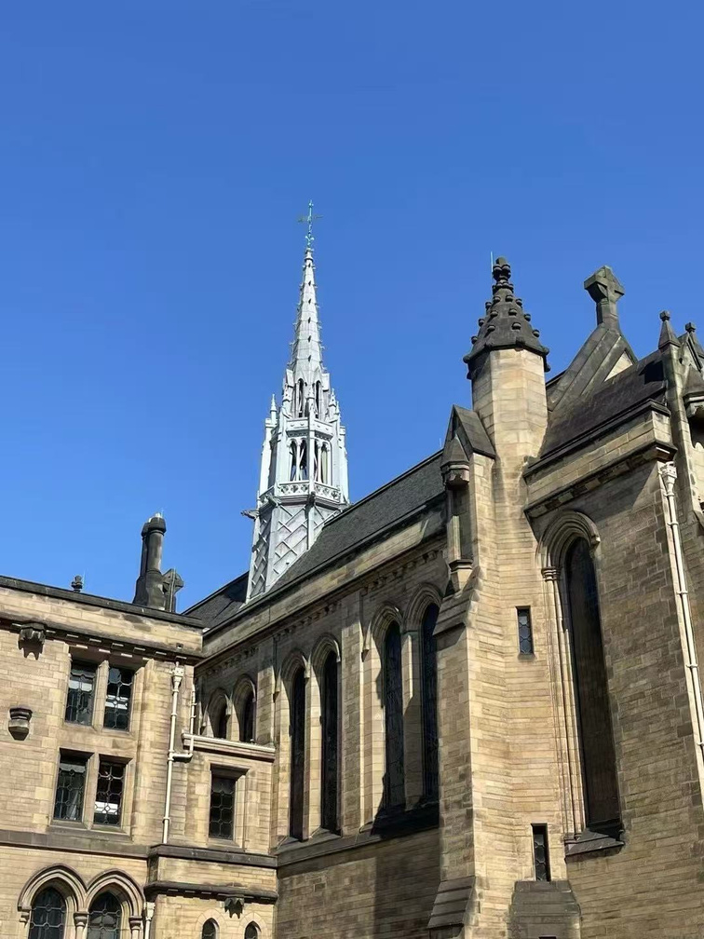

选择Glasgow的原因
持续时长较短
国家选择
费用性价比高
项目时间：6月中下旬，为期10天,
假期剩余时间可弹性安排
格拉斯哥位于英国苏格兰地区，相对安全；
提前体验当地生活
学费+住宿费+机票价格合理，
相比其他项目花费少

Slide 5
02
课程设置&体验
Course Setting & Experience

Slide 6
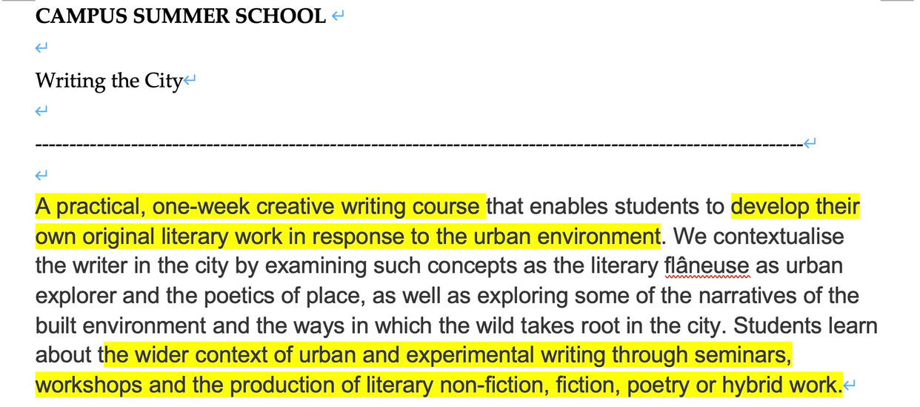




课程设置（Course Setting ）
Course：
Writing The City
Seminar
discussion & writing exercise
nonfiction/fiction work
poem and prose
hybrid work
ENG3063 Travel Writing and the Language of Tourism
3000 words portfolio
ME for ELLS & ATS students: FE for the rest

Slide 7


课程内容（Course Content）
学习概念：
“The literary flâneuse” —— 城市漫游者、观察者
“Poetics of place” —— 空间的诗意表达
“The wild in the city” —— 城市与自然的融合
阅读与分析文学
（如现代主义、当代城市写作）
在观察中体会城市的魅力
实地观察
→ 写作练习
→ 课堂分享与讨论

Slide 8
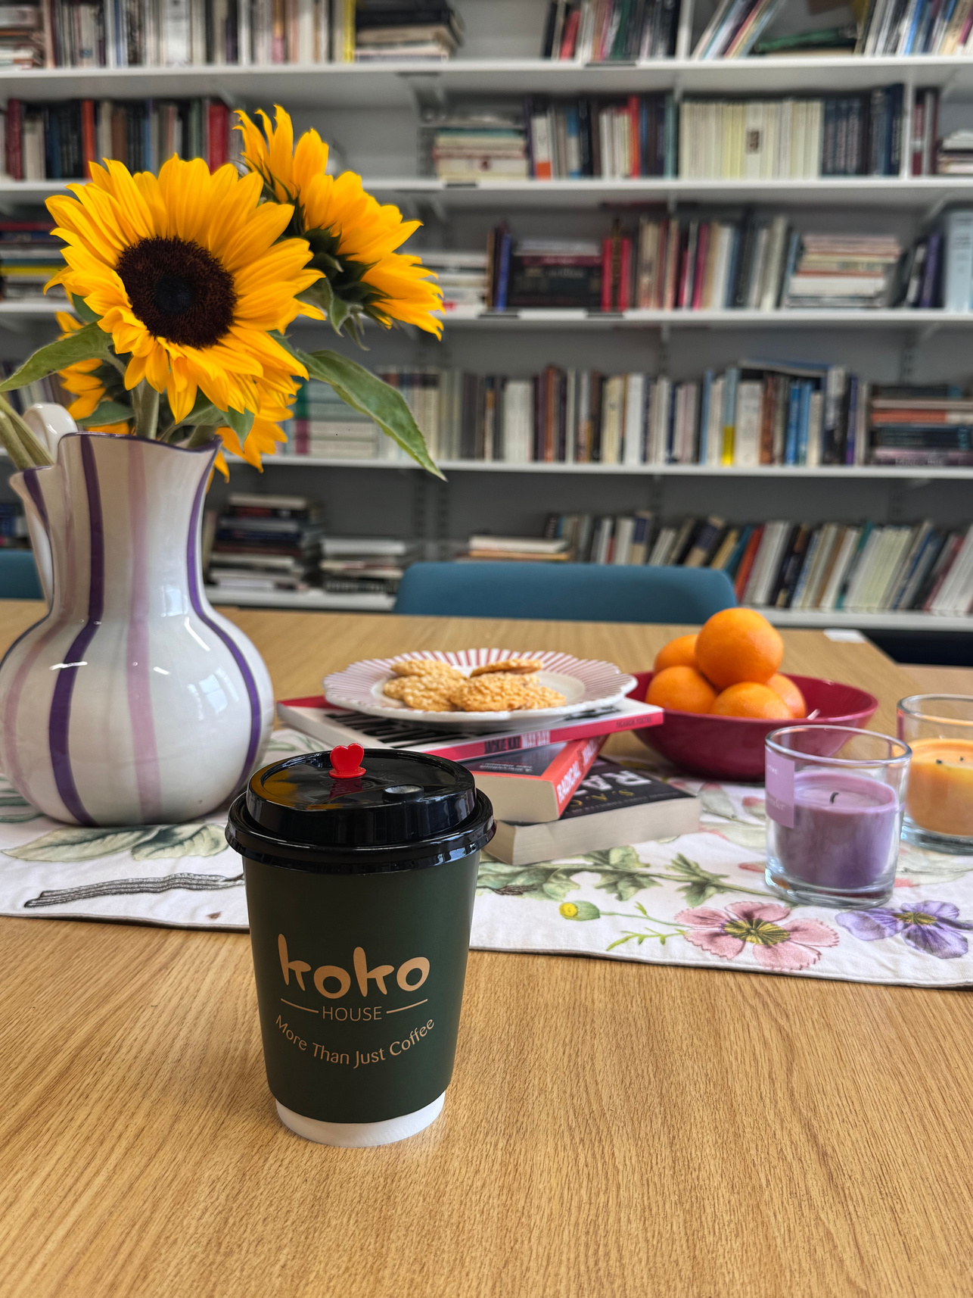
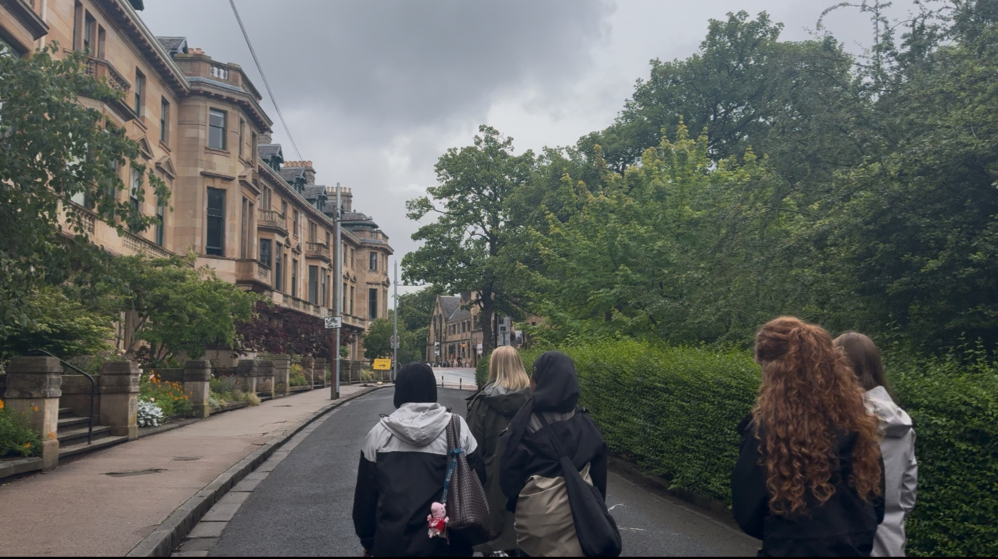
课堂体验（Learning Experience）
教学风格：开放、鼓励探索与自我表达
学生来自不同国家，课堂互动和文化交流丰富
教师指导学生从观察—思考—创作—反馈的流程中打磨作品
每天都有writing workshop，大家朗读自己的作品并互相点评

Slide 9
03
日常生活
Daily Life

Slide 10
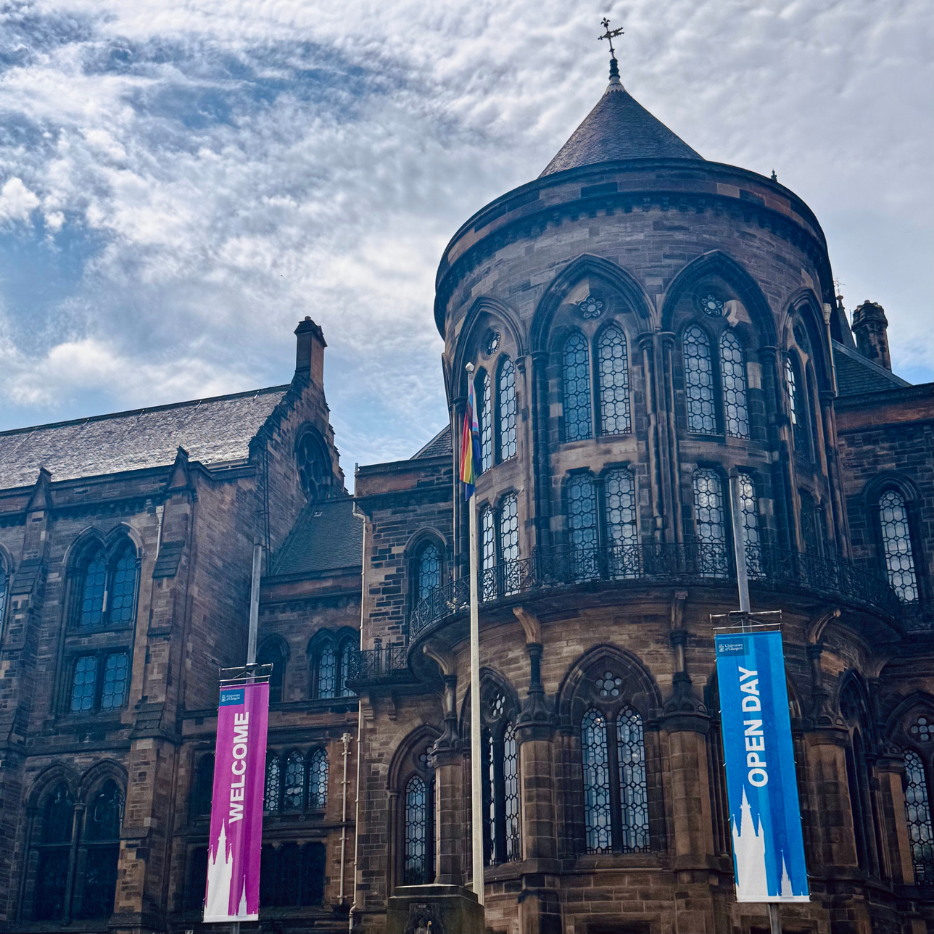
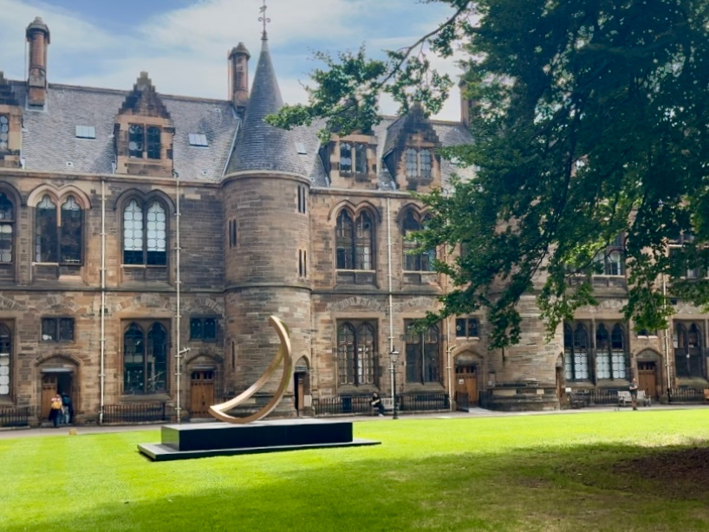
校园环境（Living Environment）

Slide 11
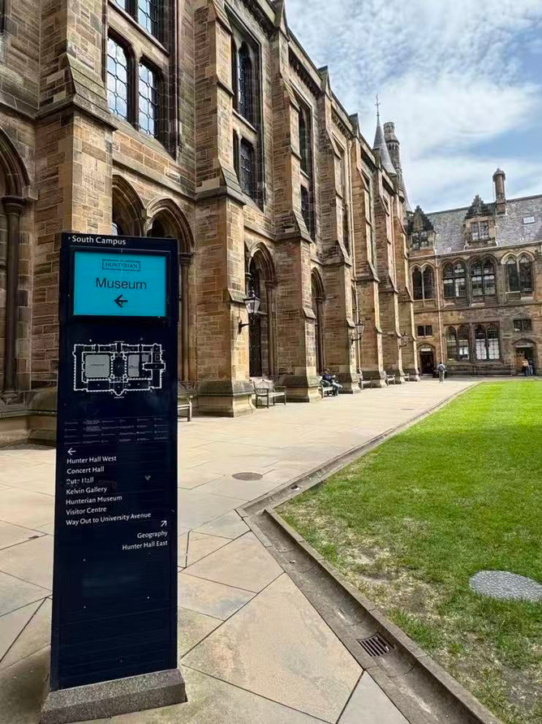
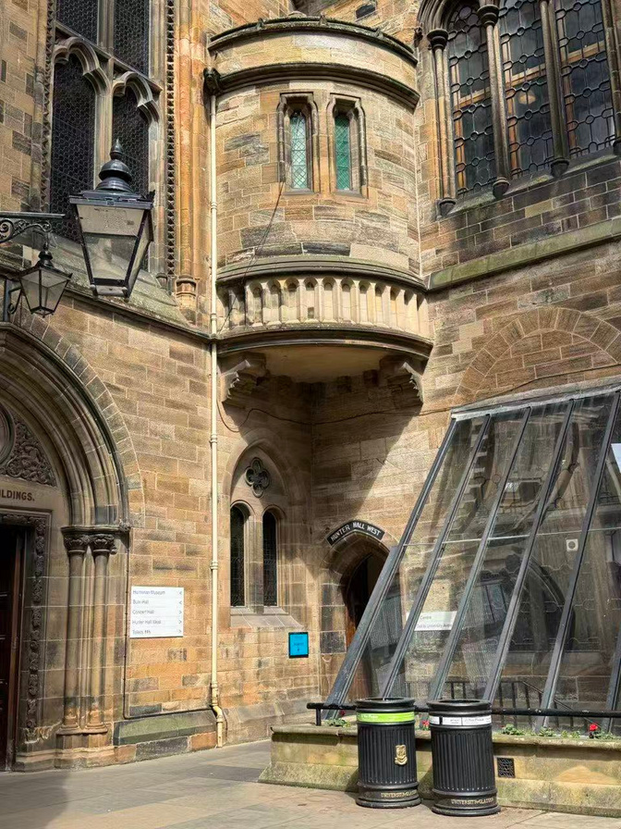
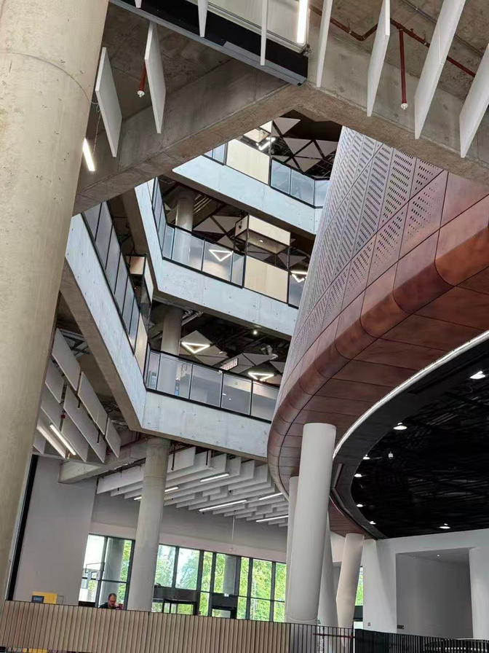
校园环境（Living Environment）

Slide 12
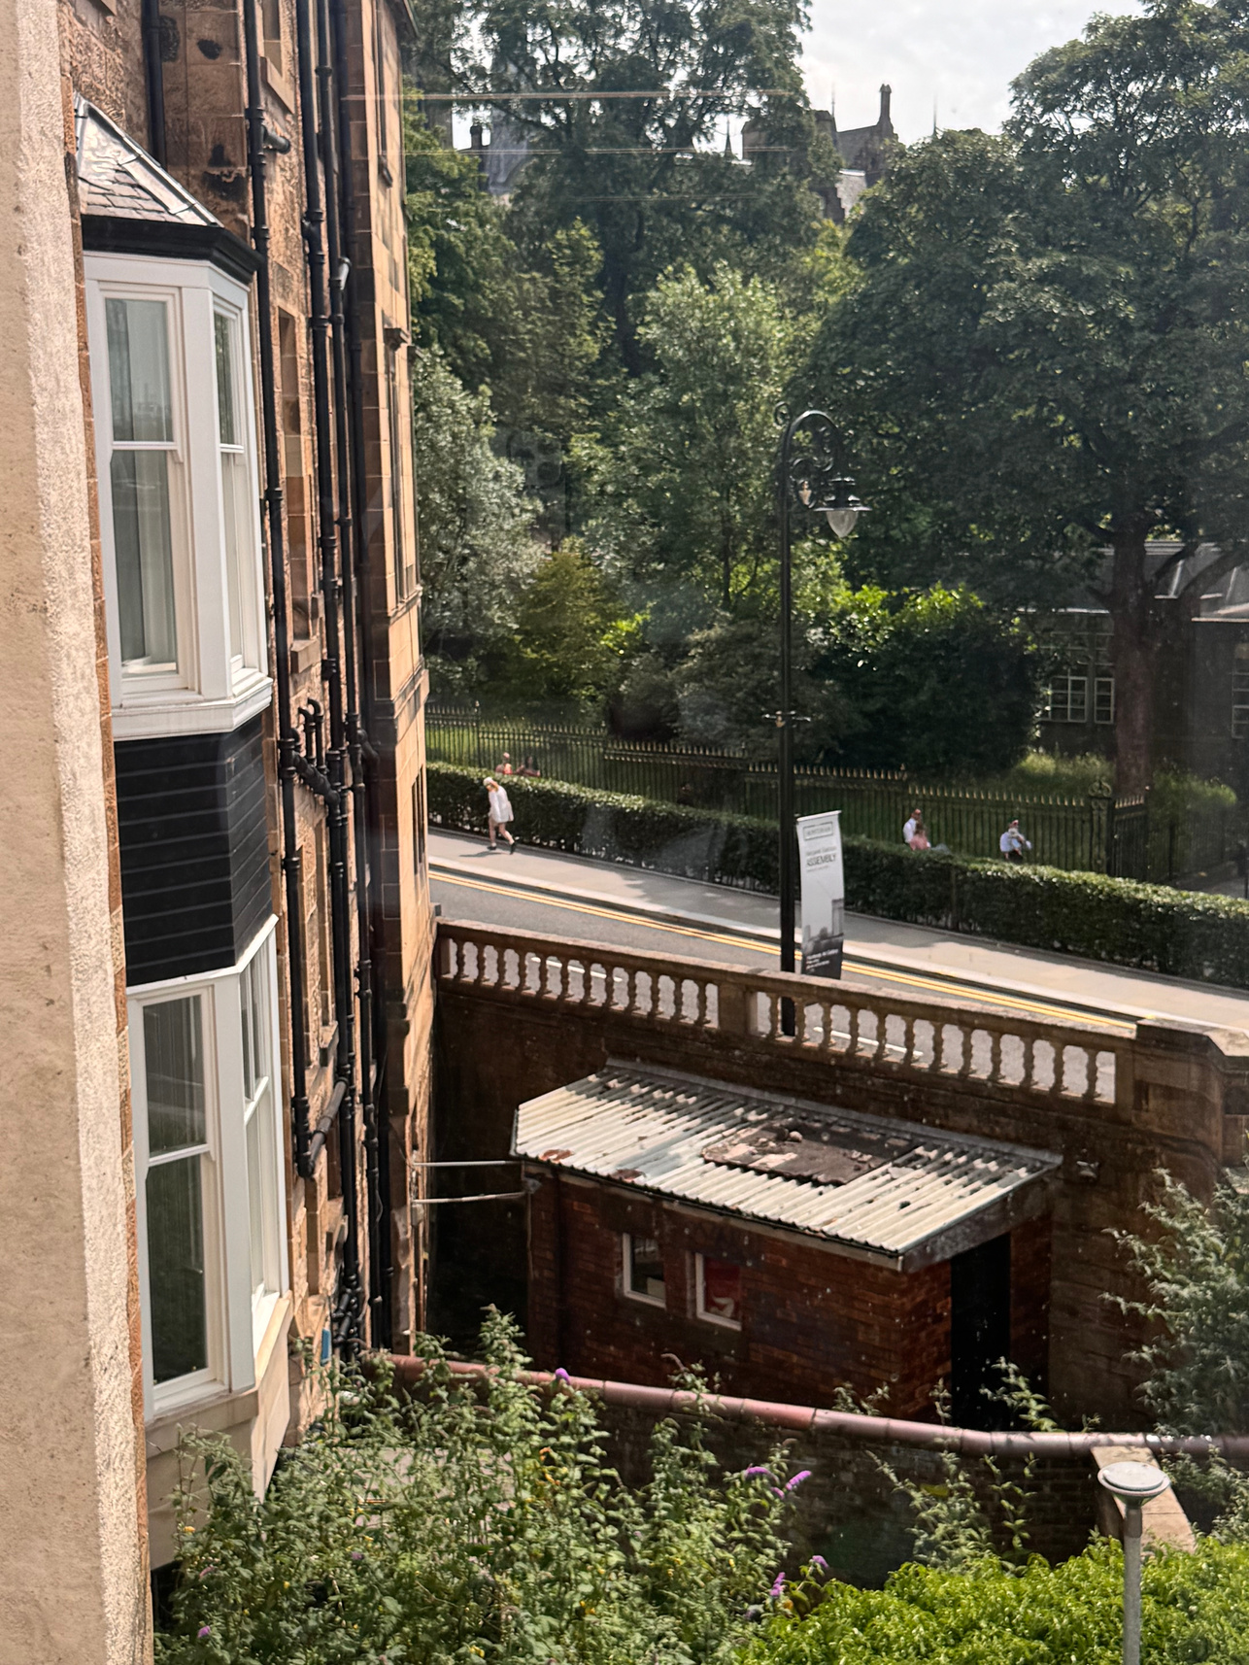
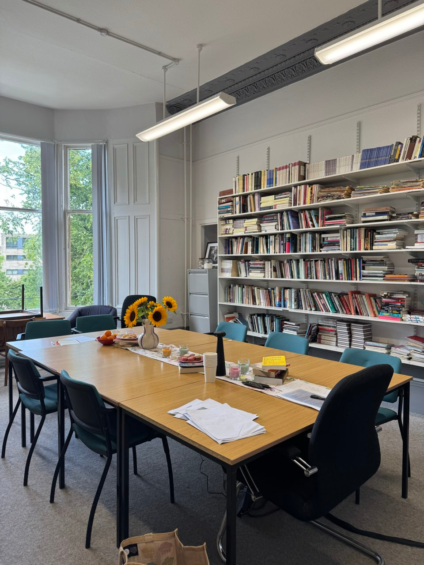
校园环境（Living Environment）

Slide 13
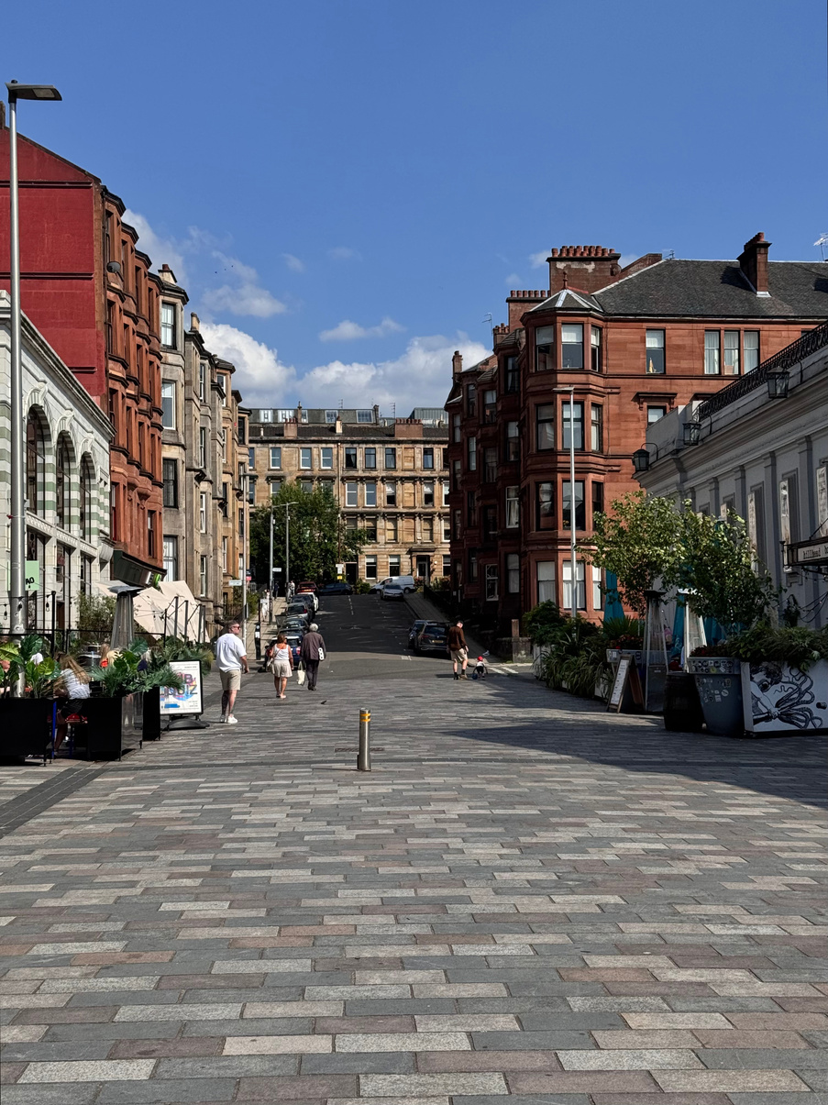
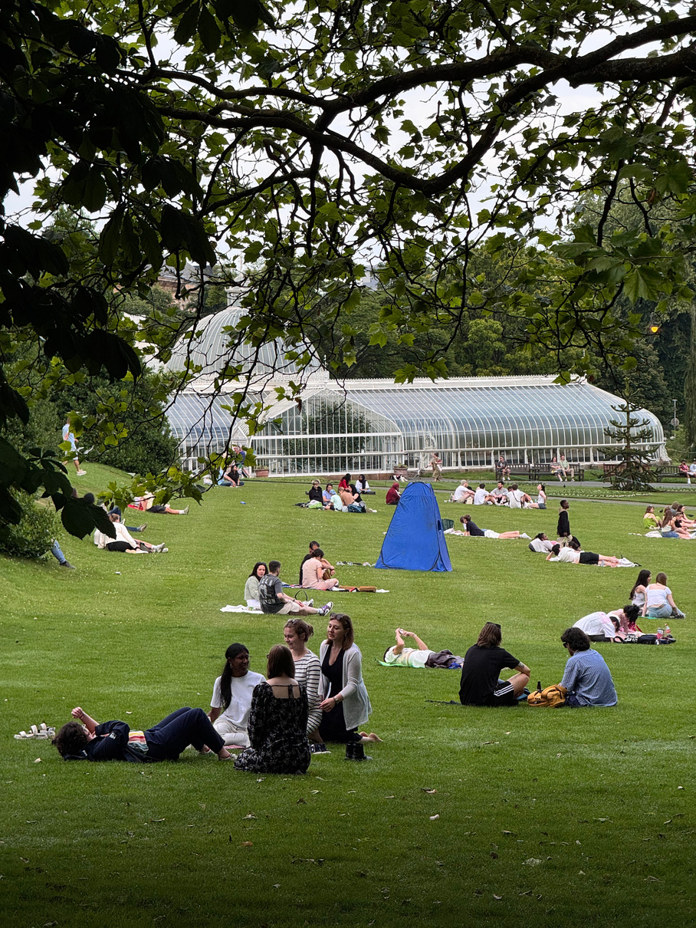
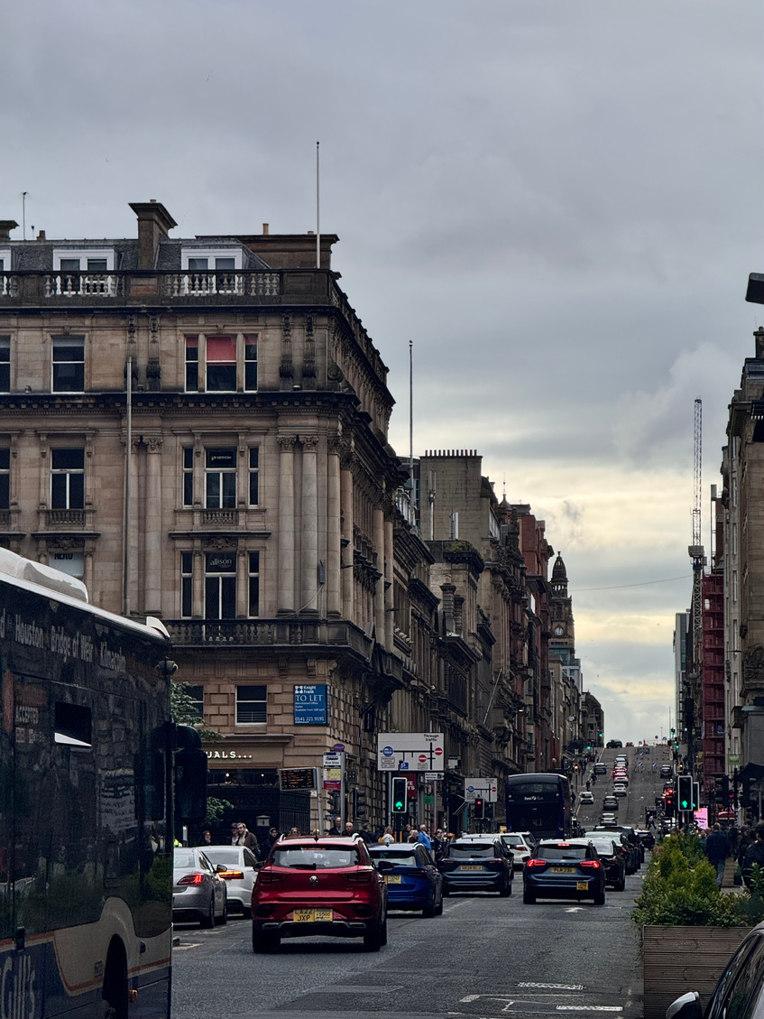
城市探索（City Exploration）

Slide 14
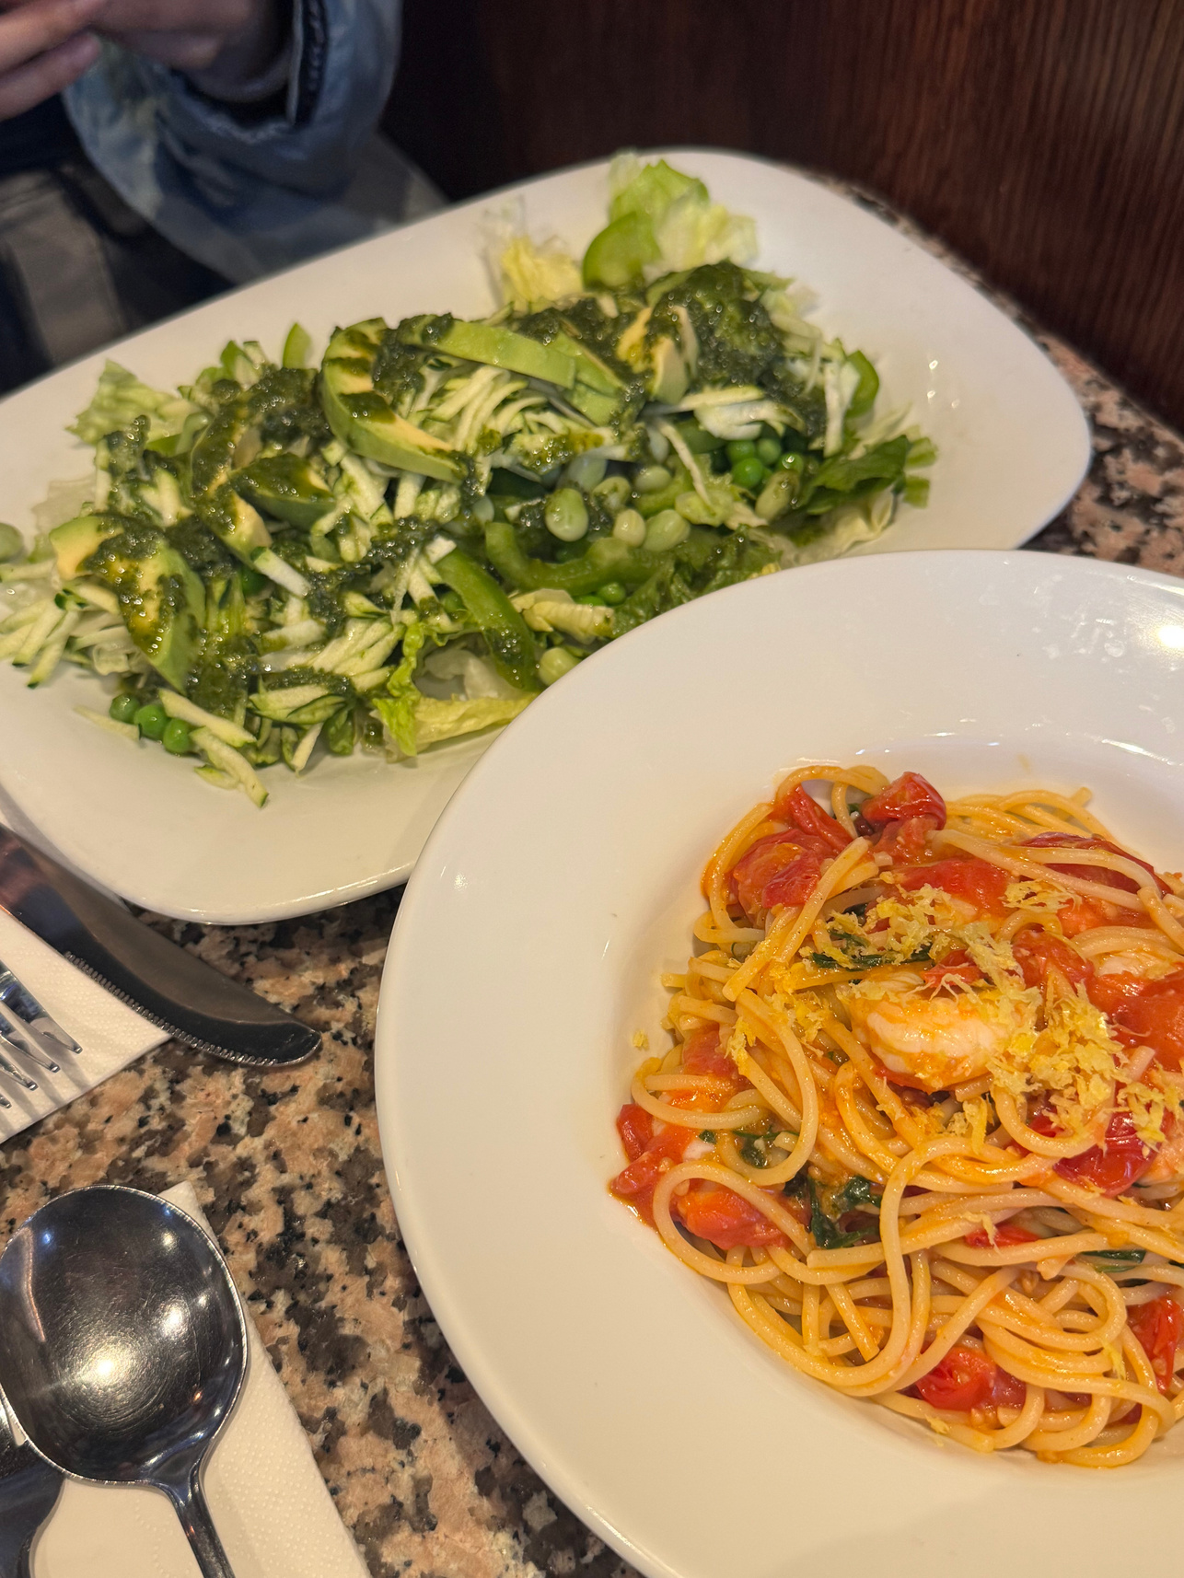

美食（Food）

Slide 15
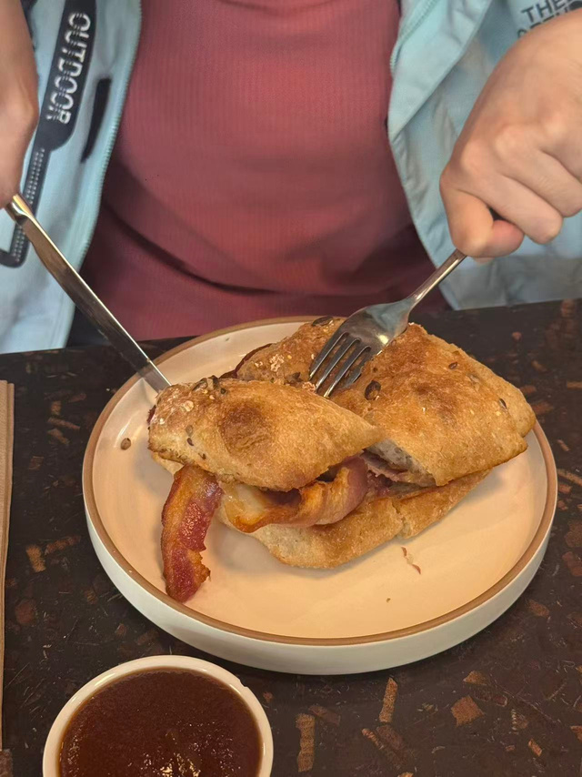
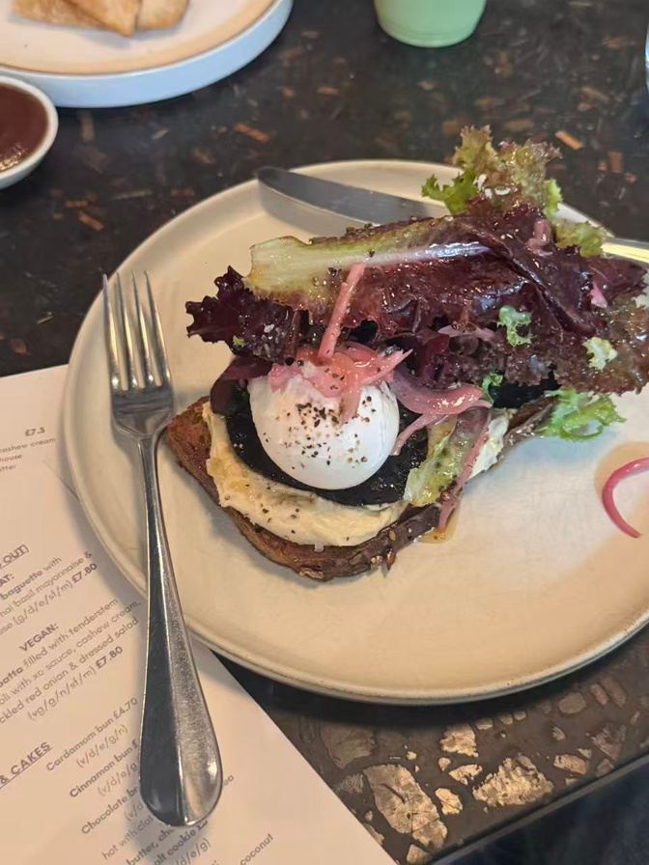
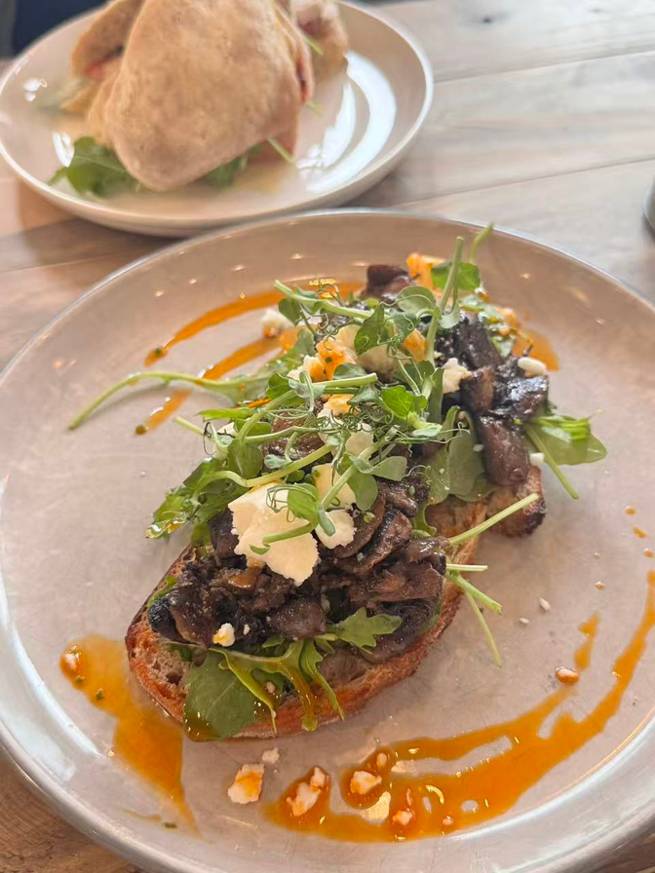

美食（Food）

Slide 16
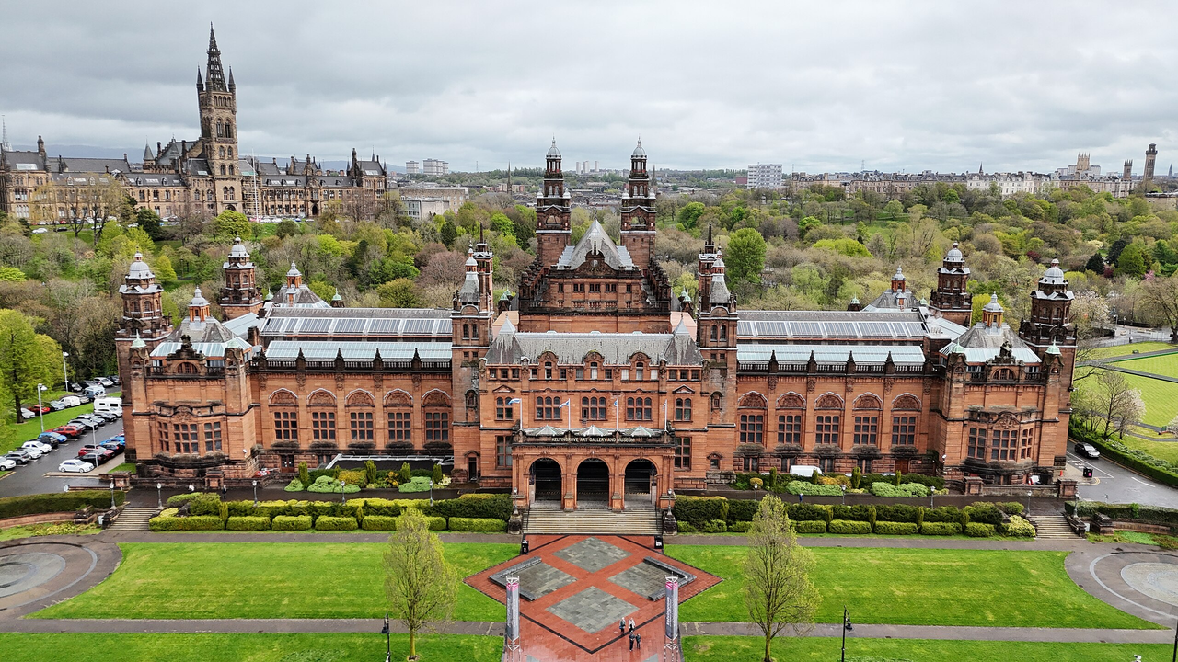
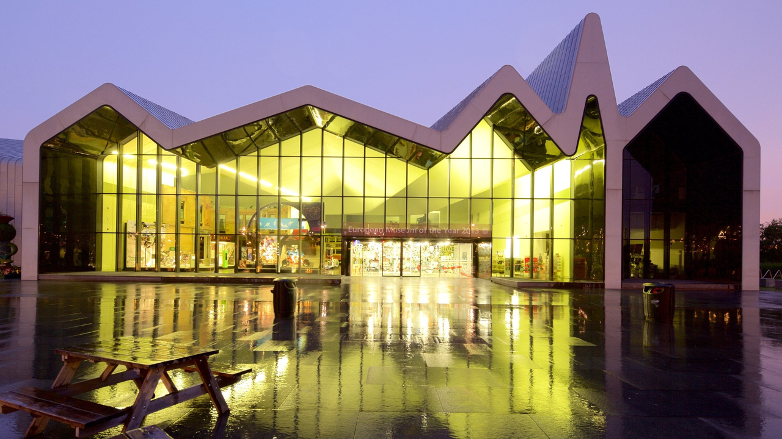
艺术与文化（Art & Culture）
Kelvingrove Art Gallery and Museum
Riverside Museum

Slide 17
04
个人感受
Personal feeling

Slide 18
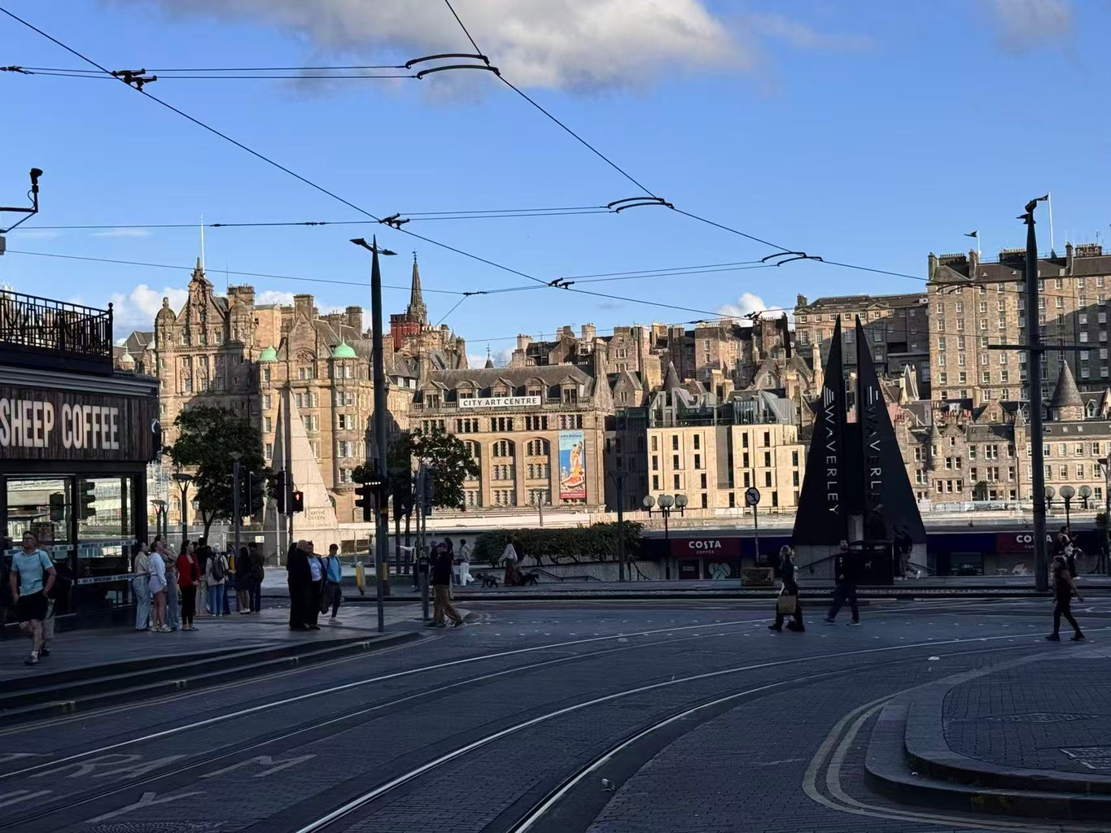
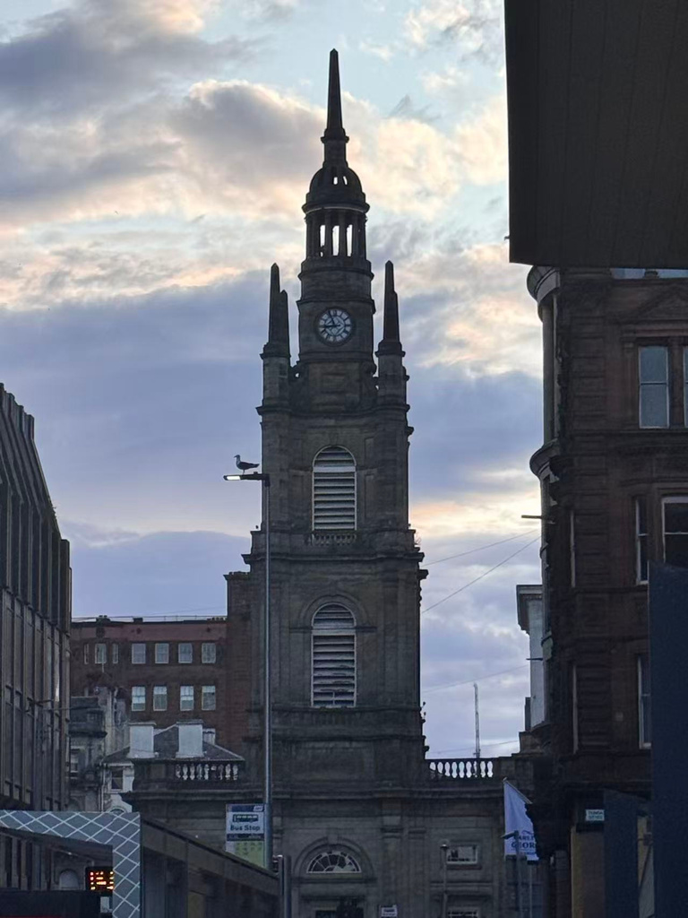
个人感受(Personal feeling)
Understand the culture of Scotland
Meet friends from all over the world
Observe the city, experience the differences

Slide 19

个人感受(Personal feeling)
From 24STAT 陈希
我感觉去Glasgow整个体验感还是很不错的。
首先，我们是六月就出发的项目，所以没有其他内地大学放假了，上暑校的时候会发现几乎没有中国人；
第二，格拉斯哥是一个很休闲的城市，整个城市生活节奏很慢，我很喜欢；
最后，这个项目需要完成一些creative writing，不太喜欢writing的可能完成起来会辛苦一点。

Slide 20
THANKS FOR LISTENING
感谢聆听

